Slide 1
Творческий проект
по литературному чтению
Руководитель проекта:
Романенко Н.В.,
учитель начальных классов
«Начальной школы-детский сад №67 ОАО «РЖД»

Slide 2
Проектная деятельность реализуется через все направления внеурочной и урочной деятельности. Проектная деятельность призвана способствовать развитию универсальных учебных действий:
коммуникативных
познавательных
регулятивных

Slide 3
СКАЗОЧНЫЕ ЧЕЛОВЕЧКИ
Учебный предмет: литературное чтение
Тип проекта: информационный,
творческий, среднесрочный.
Цель проекта: воспитание любви и уважения
к литературному чтению.

Slide 4
Участники проекта:
ученики 2 класса;
родители учеников;
руководитель проекта.
Время проведения проекта:
1 и 2 четверть учебного года.
Место проведения проекта:
- кабинет 2 класса

Slide 5
Дидактические цели проекта
- формирование компетентности учащихся в сфере познавательной деятельности;
- формирование навыка самостоятельной работы с текстом.
Методические цели проекта:
- освоить понятие - литературный герой;
- формировать умение обрабатывать и
обобщать полученную информацию.

Slide 6
Этапы работы над проектом:
1 этап – поиск и сбор информации;
2 этап – анализ и обобщение собранной информации;
3 этап – представление результатов исследования.
Представление результатов проекта:
Презентация героя

Slide 7
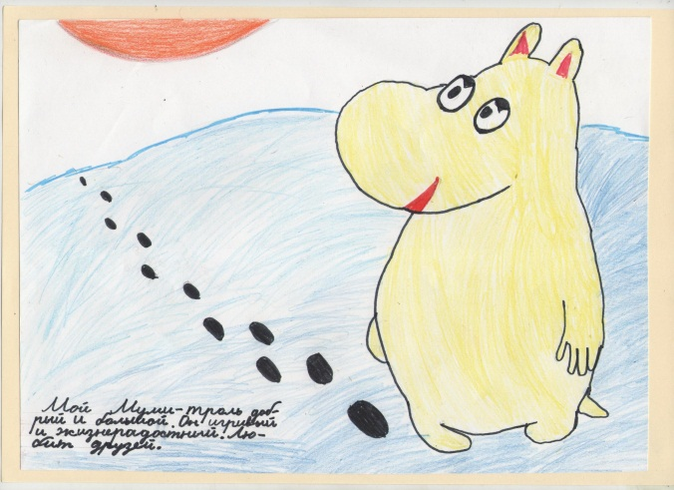
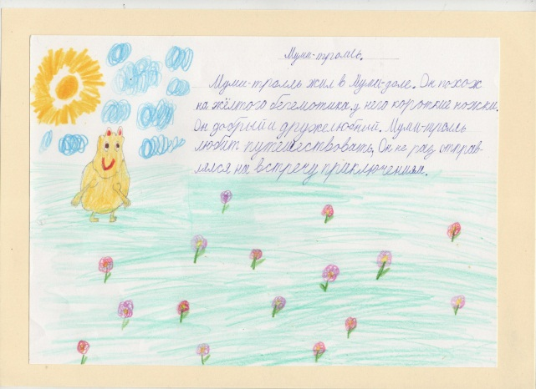
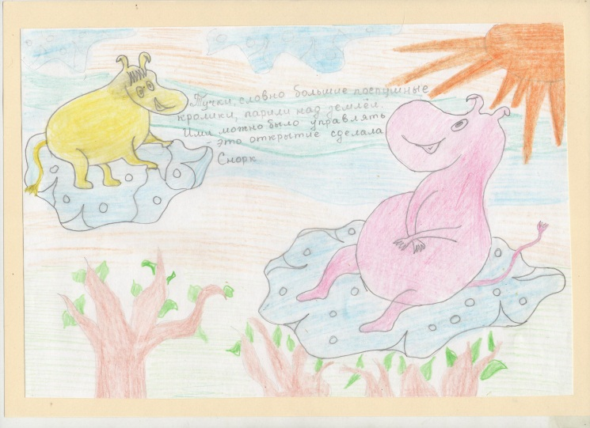
Т.Янссон «Шляпа Волшебника»

Slide 8
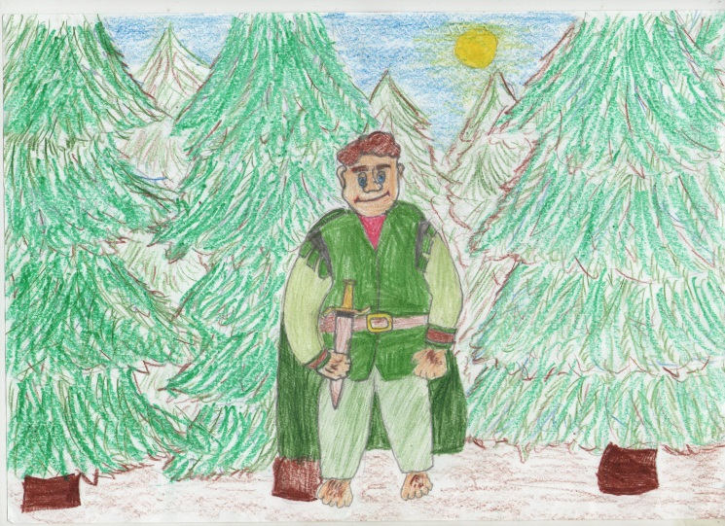
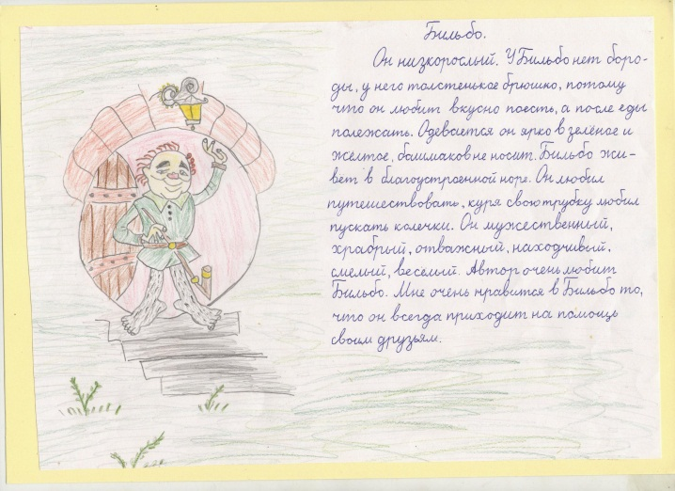
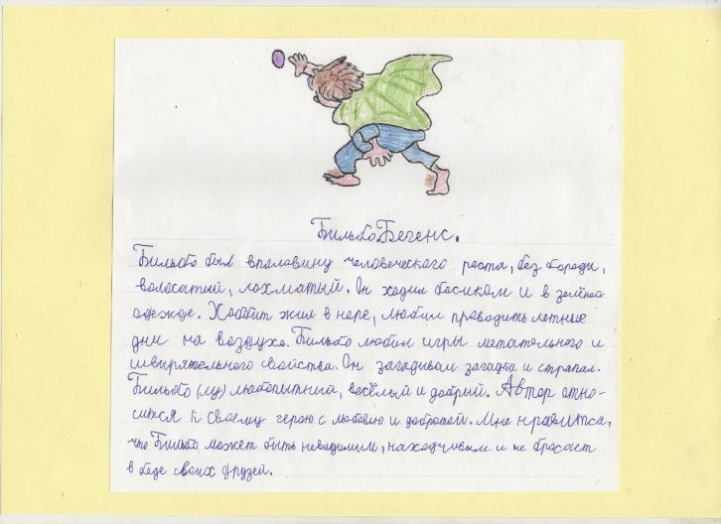
Р.Р. Толкин «Хоббит»

Slide 9
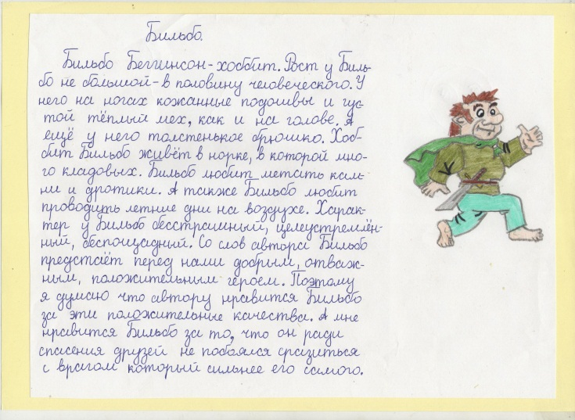
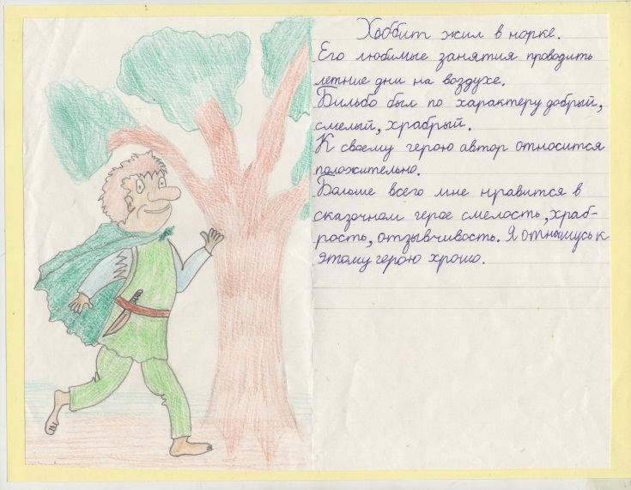

Slide 10
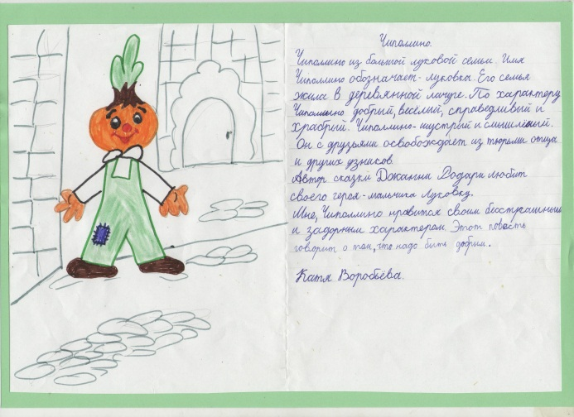
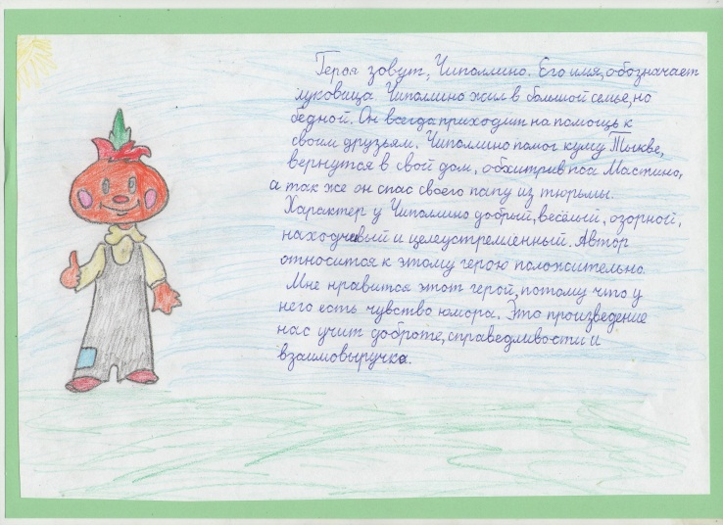
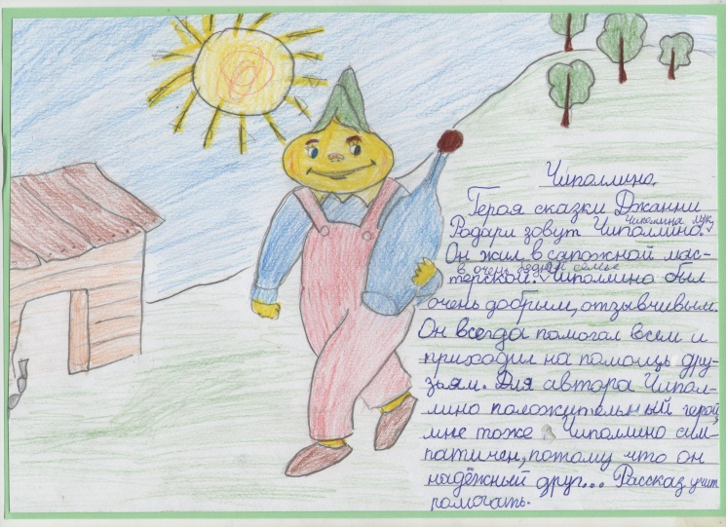
Дж. Родари «Приключения Чиполлино»

Slide 11
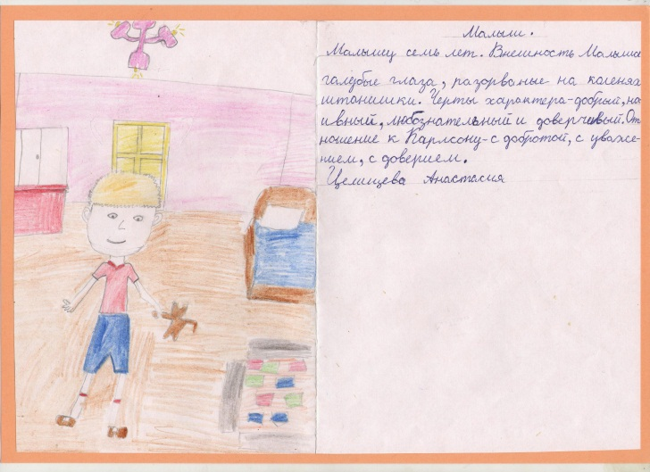
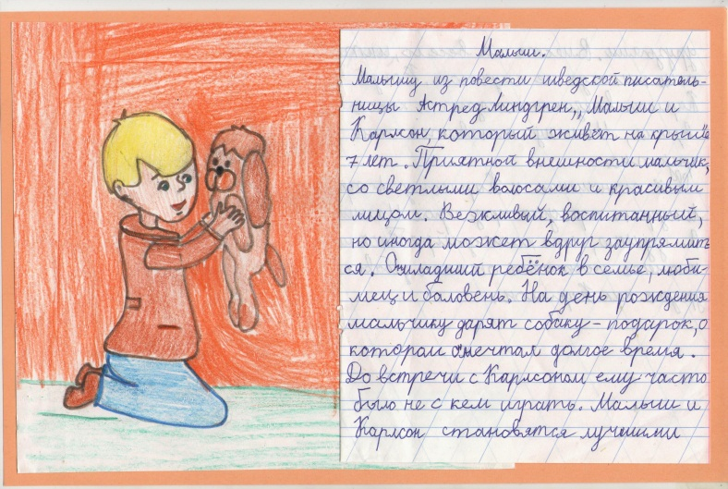
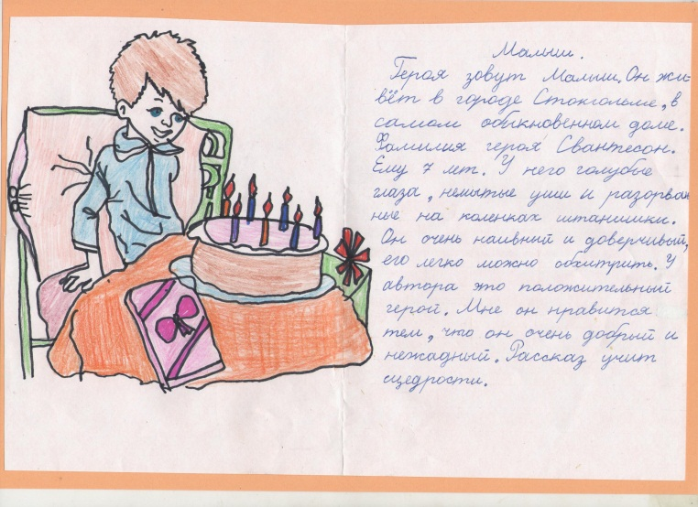
А.Линдгрен «Малыш и Карлсон,
который живёт на крыше»

Slide 12
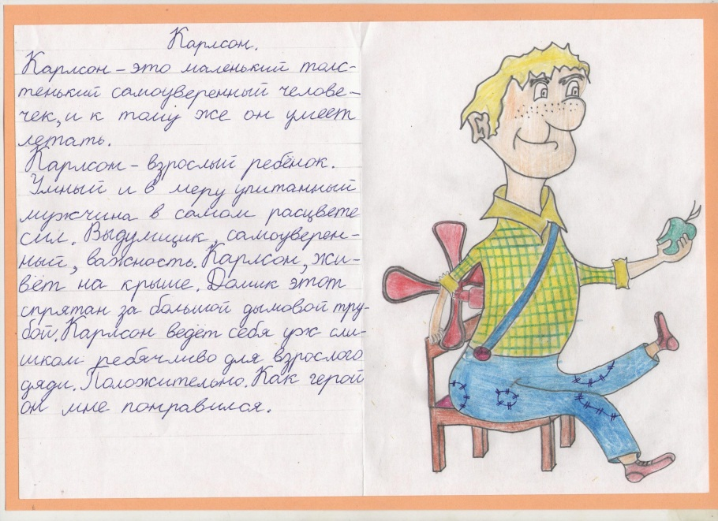
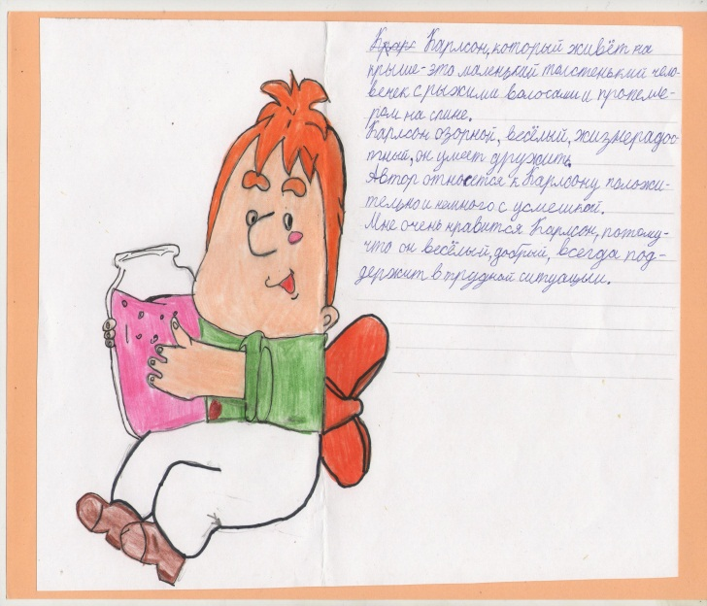
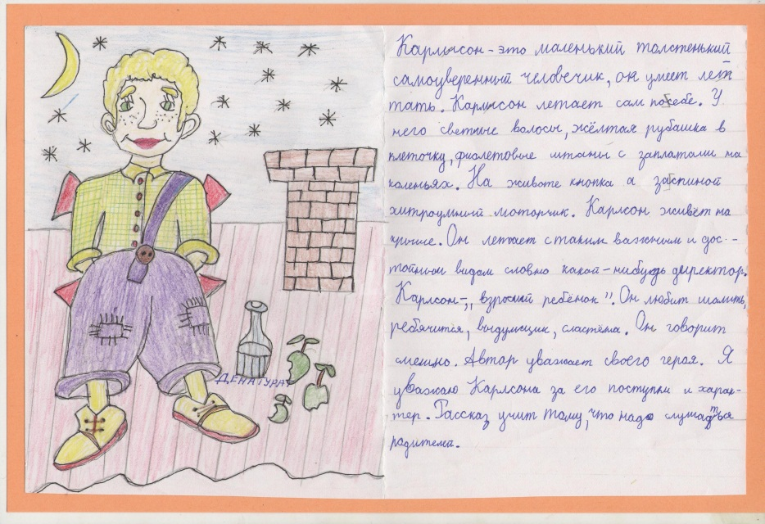

Slide 13
Литературное чтение – прекрасный урок,
Много полезного в каждой из строк.
Стих это будет, сказка, рассказ –
Вы учите их – они учат Вас!

